Slide 1

电工技术与电子技术
（下）
第23章 模拟量和数字量的转换
中国矿业大学信电学院

Slide 2

第23章 模拟量和数字量的转换
23.1 D/A 转换器
23.2 A/D 转换器

Slide 3
模 − 数与数−模转换器是计算机与外部设备的重要接口,也是数字测量和数字控制系统的重要部件。
模拟信号
数字信号
传感器
ADC
数字计算机
模拟控制
DAC
数字控制
将模拟量转换为数字量的装置称为模−数转换器(简称A/D转换器或ADC)；
将数字量转换为模拟量的装置称为数−模转换器(简称D/A转换器或DAC)

Slide 4
23.1 D/A 转换器
数–模转换（D/A转换器）的基本思想：
由于构成数字代码的每一位都有一定的“权”，因此为了将数字量转换成模拟量，就必须将每一位代码按其“权”转换成相应的模拟量，然后再将代表各位的模拟量相加即可得到与该数字量成正比的模拟量，这就是构成D/A转换器的基本思想。

Slide 5

1. 电路
23.1.1 倒T型电阻网络D⁄ A转换器
I_{R}
+U_{R}
R
R
R
2R
参考电压
2R
2R
2R
2R
模拟
开关
R_{F}
S3
S2
S1
S0
0
1
I_{o1}
-
+
+
+
U_{o}
d3
d2
d1
d0
−
最高位
(MSB)
最低位
(LSB)
Q3
Q2
Q1
Q0
数码寄存器
存放四位
二进制数
各位数码控制相应位的模拟开关，d_{i} =1时，2R电阻接运放的反相输入端； d_{i} = 0时2R电阻接地。
由数个相同的电路环节构成，每个电路环节有两个电阻和一个模拟开关。

Slide 6
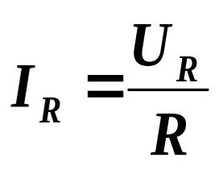
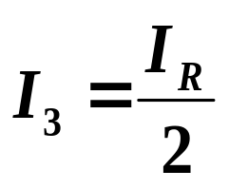
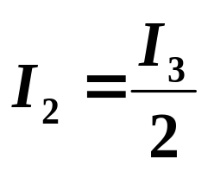
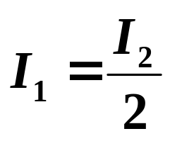
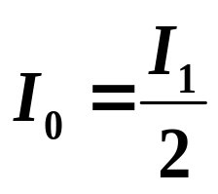
2. 工作原理
输出电压 U_{o}= − I_{o1} R_{F}
I_{o1}= I₃ +I₂ + I₁ +I₀
运放的反相输入端虚地。
I_{R}
+U_{R}
R
R
R
2R
反相加法电路
R
2R
2R
2R
2R
R_{F}
S3
S2
S1
S0
0
1
I₃
I₂
I₁
I₀
I_{o1}
-
+
+
+
U_{o}
−
d3
d2
d1
d0

Slide 7
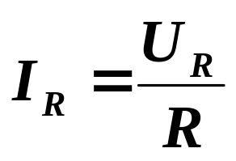
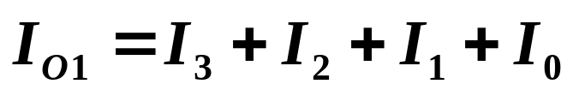
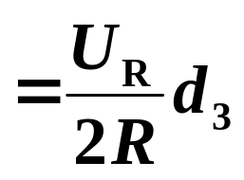
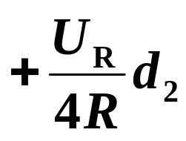
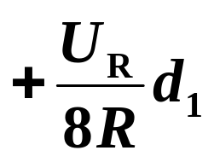
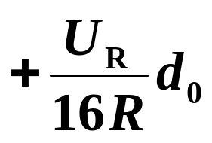
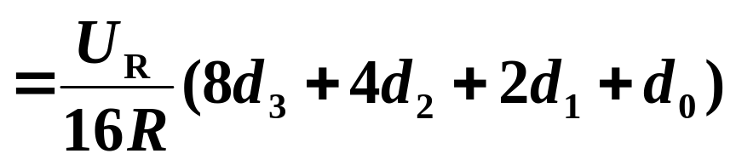
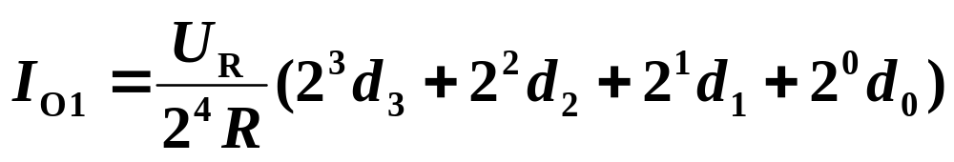
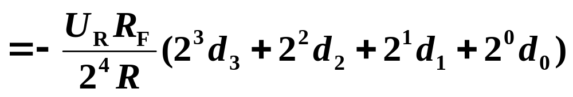
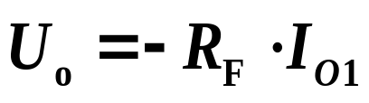
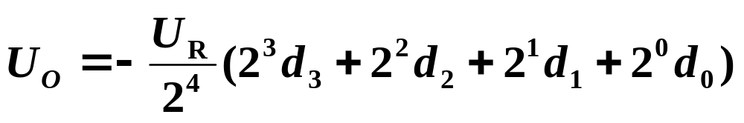
各位的数码控制相应位的模拟开关，d_{i} =1时，2R电阻接运放的反相输入端； d_{i} = 0时2R电阻接地。
输出电压
若取R_{F} = R，

Slide 8
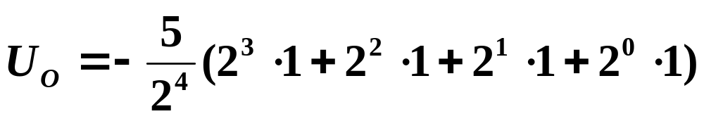
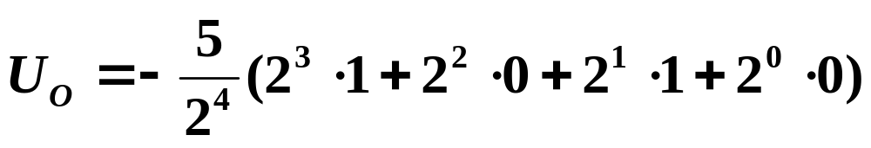
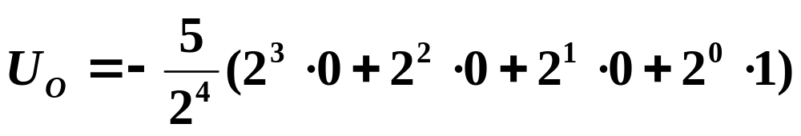
例：d₃ d₂ d₁ d₀ =1111，U_{R} = 5V。求： U_{o}
= 4.6875V
例：d₃ d₂ d₁ d₀ =1010，U_{R} = 5V。求： U_{o}
= 3.125V
例：d₃ d₂ d₁ d₀ =0001，U_{R} = 5V。求： U_{o}
= 0.3125V

Slide 9
DA7520十位COMS 数-模转换器
d₄
9
8
d₅
数字量输入端
数字量输入端
例：0000000001
d₃
10
7
d₆
d₂
11
6
d₇
d₁
12
5
d₈
例：1111111111
d₀
13
4
d₉
U_{DD}
14
3
GND
接地
U_{R}
15
2
I_{O2}
模拟电流输出端
R_{F}
16
1
I_{O1}
内部电阻
引出端
接运放反
相输入端

Slide 10
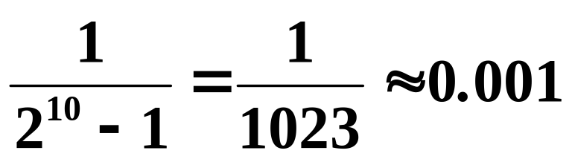
23.1.2 D/A转换器的主要技术指标
1.分辨率
最小输出电压和最大输出电压之比。
例:十位D/A转换器
的分辨率为
2.精度
输出模拟电压的实际值与理论值之差。
3.线性度
通常用非线性误差的大小表示D/A转换器的线性度。
4.输出电压( 电流 )的建立时间
从输入数字信号起，到输出电压或电流到达稳定值所需时间。
通常D/A转换器的建立时间不大于1μS

Slide 11
23.2 A/D转换器
模–数(A/D)转换器的任务是将模拟量转换成数字量,它是模拟信号和数字仪器的接口。根据其性能不同，类型也比较多。
下面介绍逐次逼近式A/D转换电路的原理。

Slide 12
23.2.1 逐次逼近式A/D转换器
其工作原理可用天平秤重过程作比喻来说明。若有四个砝码共重15克，每个重量分别为8、4、2、1克。设待秤重量Wx = 13克，可以用下表步骤来秤量：
顺 序
砝 码 重
比 较 判 断
暂时结果
保留
1
8 g
8g < 13g ，
8 g
2
8 g + 4 g
12g < 13g ，
保留
12 g
3
8 g + 4 g + 2 g
14g > 13g，
撤去
12 g
保留
8 g + 4 g + 1 g
13g ＝13g，
13g
4

Slide 13
1. 转换原理
(待转换的模拟电压)
U_{I}
＋
试探电压
＋
U_{O}
－
D/A转换器
清0、置数
控
数码寄存器
“1”状态是否保留
砝码是
否保存
制
控制端
清0、置数
逻
顺序脉冲发生器
CP(移位命令)
辑
放哪一
个砝码
时钟

Slide 14
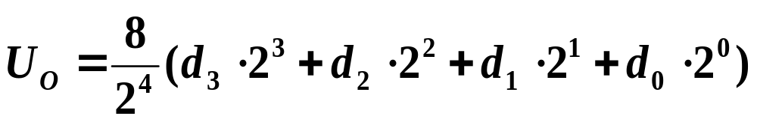
2. 转换过程
例：U_{R}= 8V，U_{I} = 5.52V
顺 序
d₃ d₂ d₂ d₀
U_{O}(V)
比 较 判 断
“1”留否
1
1 0 0 0
4V
U_{O} < U_{I}
保留
2
1 1 0 0
6V
U_{O} > U_{I}
不保留
3
1 0 1 0
5V
U_{O} < U_{I}
保留
4
1 0 1 1
5. 5V
U_{O} ≈ U_{I}
保留
D/A转换器输出U_{O}为正值

Slide 15
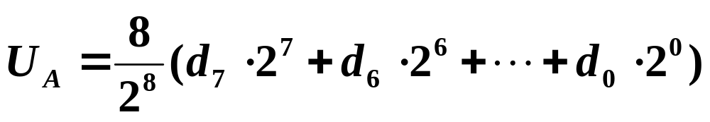
例：U_{R}= 8V，U_{I} = 5.52V
转换数字量1011 4+1+0.5 = 5.5V
转换误差为 –0.02V
若输出为 8位数字量
转换数字量10110001
4+1+0.5+0.03125 = 5.53125V
转换误差为 +0.01125V
位数越多误差越小

Slide 16








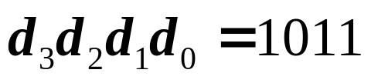





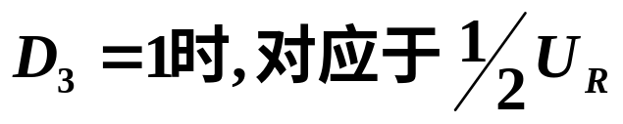

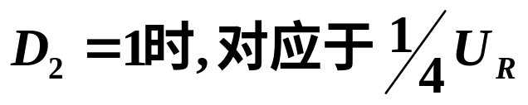

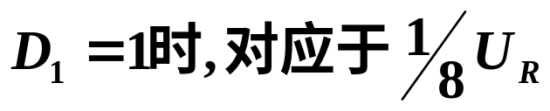

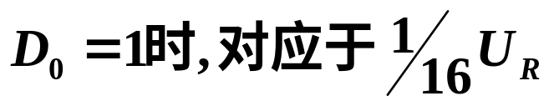
逐次逼近转换过程示意图
U_{O} > U_{I}
U_{O} < U_{I}
t₀
t₁
t₂
t₃
(转换误差: –0.02V)
1
1
1
1
1
0
1
0
0
0
0
0
0
1
1
0
0
0
0
1

Slide 17
ADC0809八位A/D转换器
时钟
START
CLOCK
启动信号
转换结束信号
IN₇
8 通 道 模 拟 开 关
模拟量输入端
IN₆
比较器
EOC
逻辑控制
IN₅
D₇
数字量输出端
IN₄
三态输出锁存器
＋
D₆
IN₃
＋
逐次逼近
寄存器
D₅
IN₂
－
D₄
IN₁
D₃
IN₀
D₂
D₁
C
D₀
地址
地址锁存
译 码 器
B
EOUT
A
D/A转换器
输出允许
ALE
地址锁存信号
U_{R}(+)
参考电压
U_{R}(-)
U_{DD}
GND

Slide 18
ADC 0809管脚分布图
IN₃
1
28
IN₂
IN₄
2
27
IN₁
IN₅
3
26
IN₀
IN₆
4
25
A
IN₇
5
24
B
START
6
23
C
EOC
7
22
ALE
D₃
8
21
D₇
EOUT
9
20
D₆
CLOCK
10
19
D₅
U_{DD}
11
18
D₄
U_{R} (+)
12
17
D₀
GND
13
16
U_{R}(-)
D₁
14
15
D₂

Slide 19
23.2.2 A/D 转换器的主要技术指标
1. 分辨率
以输出二进制数的位数表示分辨率。
位数越多，误差越小，转换精度越高。
2. 相对精度
实际转换值和理想特性之间的最大偏差。
3. 转换速度
完成一次A/D转换所需要的时间，即从它
接到转换控制信号起，到输出端得到稳定
的数字量输出所需要的时间。

